Slide 1
Search Strategy

Slide 2
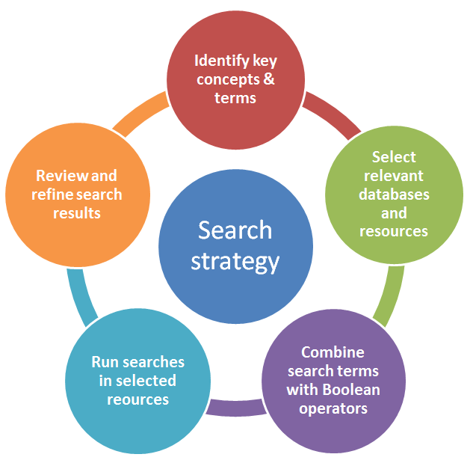
Source: https://library.albion.edu/search-strategies

Slide 3
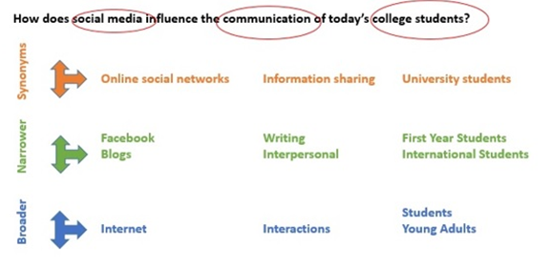
STEP 1: Identify search terms

Slide 4
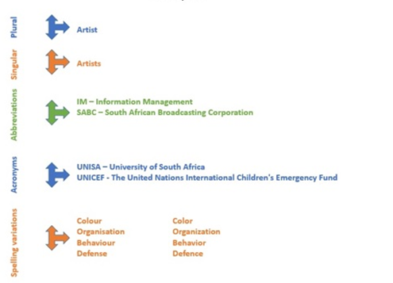
Other Option

Slide 5
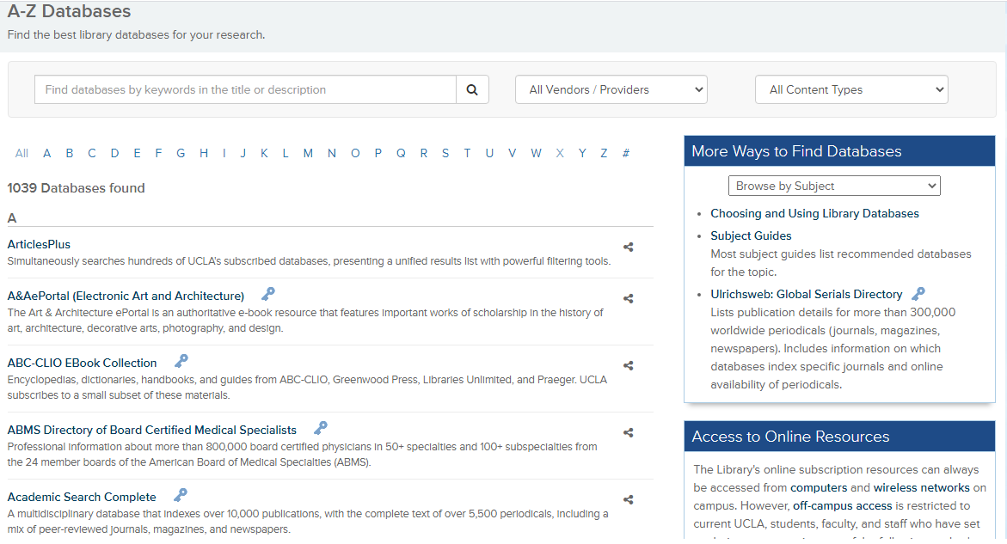
Select relevant database

Slide 6
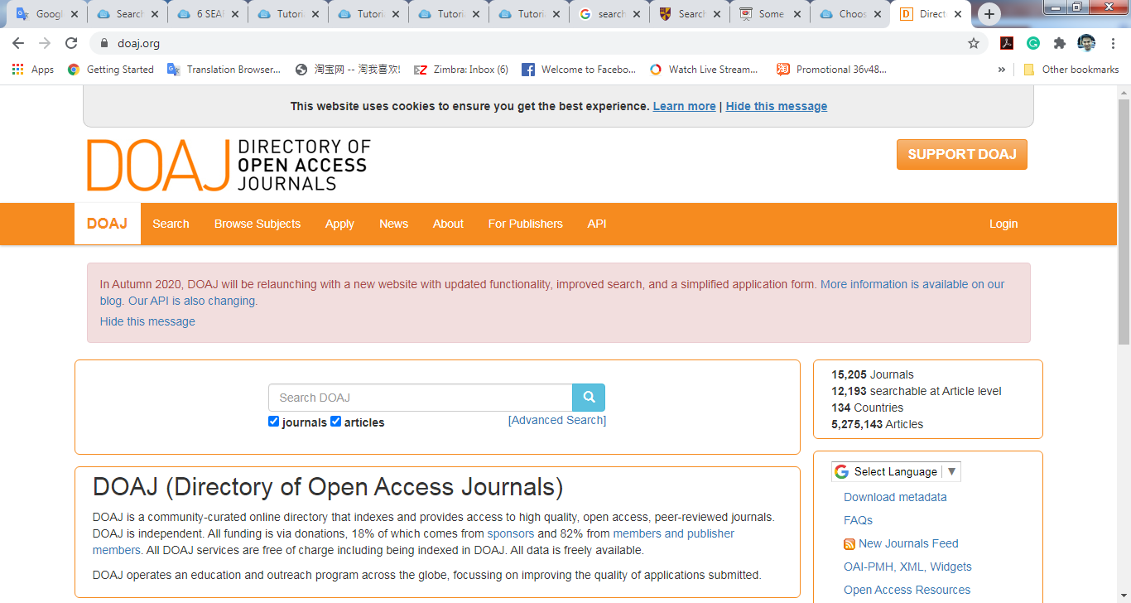

Slide 7
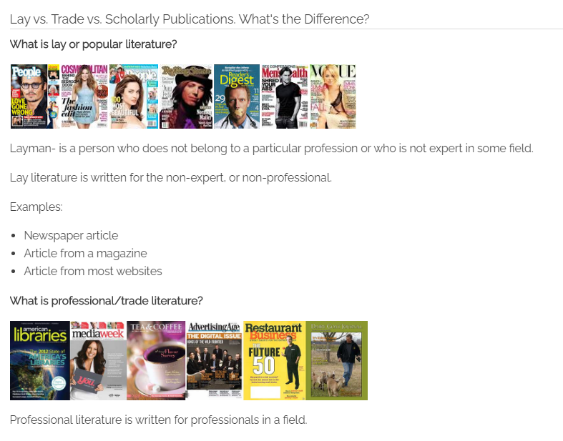

Slide 8
Boolean operators
Dalam database bibliografi elektronik, Neo dapat menggunakan AND, OR, dan NOT dalam pencarian Subjek, yang mencari kecocokan dalam judul, penulis, judul subjek, dan bidang catatan dari setiap catatan katalog. Setelah mengidentifikasi konsep yang paling penting, perlu untuk menunjukkan bagaimana konsep tersebut harus dihubungkan dengan operator Boolean (AND, OR NOT). Berbagai metode digunakan untuk menggabungkan istilah yang diindeks untuk mendapatkan hasil yang diinginkan. Yang paling terkenal dari ini adalah operasi logis, yang dikenal sebagai operator Boolean. Penting juga untuk diingat bahwa sebagian besar Mesin Pencari mengharuskan operator Boolean diketik dengan huruf kapital

Slide 9
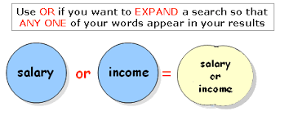

Slide 10
Persempit pernyataan pencarian Anda dengan menambahkan:
wilayah geografis
jangka waktu
kelompok populasi
budaya
disiplin
Jika Anda menemukan terlalu sedikit informasi, pernyataan pencarian Anda perlu diperluas. Apakah itu:
terlalu spesifik?
terlalu baru?

Slide 11
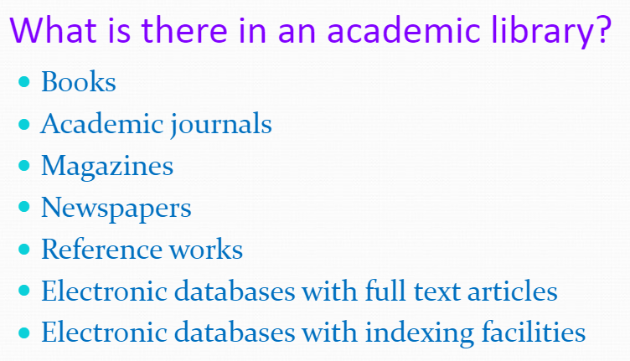

Slide 12
Review

